Slide 1
NFCリーダーを利用したPowerAppsアプリケーション （タイムカードのサンプル）
de:code 2020 Microsoft MVP パーソナル スポンサー 株式会社リンシステムズ 林 宜憲

Slide 2
サンプルコードについて
現在PowerAppsではNFCリーダー等を直接コントロールすることはできませんが、 キーボードエミュレーション機能を持つ機種を利用することでカードの内容を 読み取ることは可能です。 このサンプルではSony RC-S620S（FeliCa リーダー・ライター）とM5 ATOM Matrix （ESP32マイコンボード）を組み合わせてBLEキーボードデバイスにします。 PowerAppsアプリからは通常のキーボードとしてカード番号を入力することが 出来ます。 また、ATOM Matrixにセンサーを追加して簡易非接触体温計も作成し、体温を 記録できるようにしました。 PowerAppsとマイコンボードを組み合わせるサンプルになります。

Slide 3
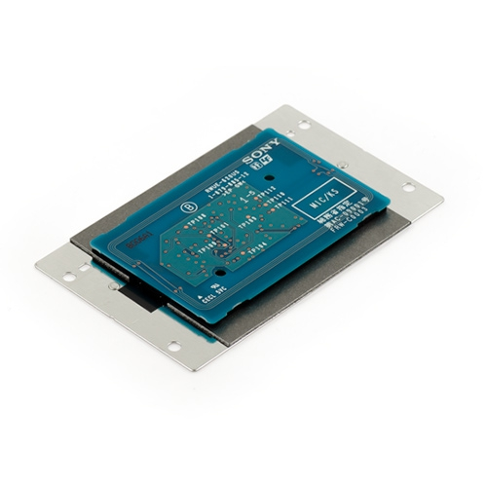
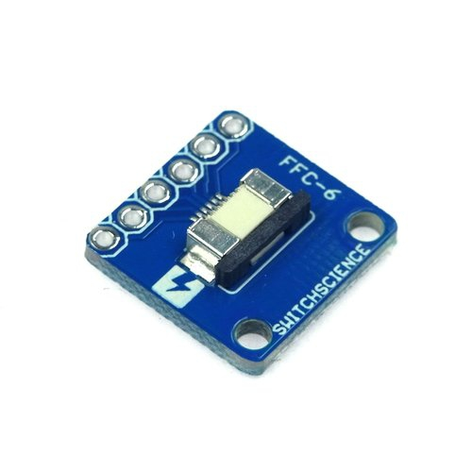
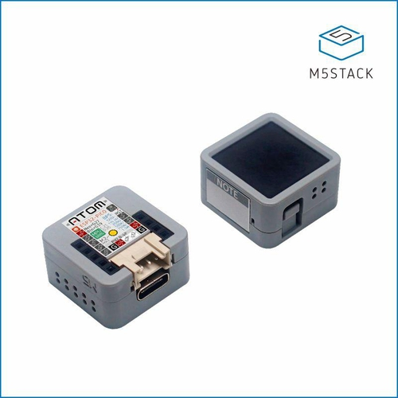
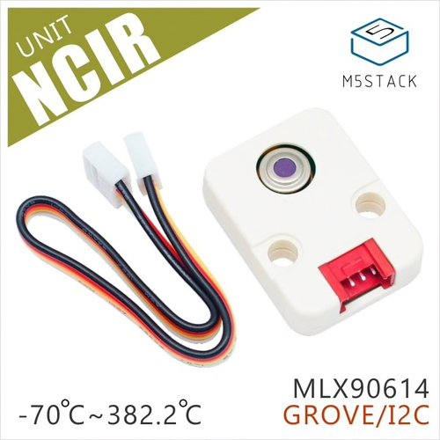
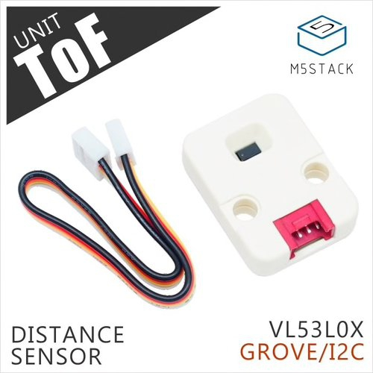
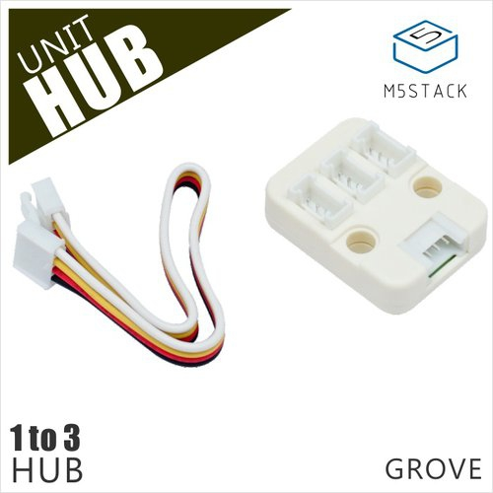
使用機材
・Sony FeliCa リーダー・ライター RC-S620S
・FeliCa RC-S620S/RC-S730 ピッチ変換基板 (フラットケーブル付き)
・M5 ATOM Matrix
・M5Stack用非接触温度センサユニット
・M5Stack用ToF測距センサユニット
・M5Stack用拡張ハブユニット
・オス-メス ジャンパーワイヤー（4本）
※リンク先はスイッチサイエンス社のサイトになっています。

Slide 4
ハードウェアの組立１
・ピッチ変換基板にピンヘッダーをハンダ付けしておきます。
・ATOMと変換基板をジャンパーワイヤーで接続します。配線は下図を 参照してください。
GND
ATOM
変換 基板
G21
RSV
RC-S620S
G25
GND
5V
TXD
RXD
GND
VDD

Slide 5
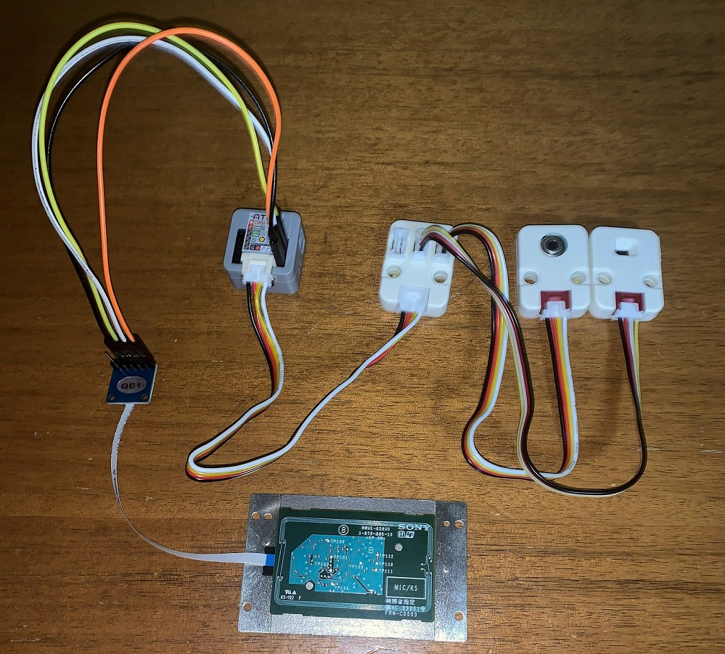
ハードウェア組立２
・ATOMとセンサーをHubユニット経由で接続します。 次の写真を参考にしてください。 これでハードウェアの組立は完成です。

Slide 6
ソフトウェアの準備１（ArduinoIDE）
・ArduinoIDEを使ってATOM Matrixのプログラミングを行います。 ・ArduinoIDEでATOM Matrixの開発を行うための設定は次のサイトをご覧ください。
https://docs.m5stack.com/#/en/arduino/arduino_development

Slide 7
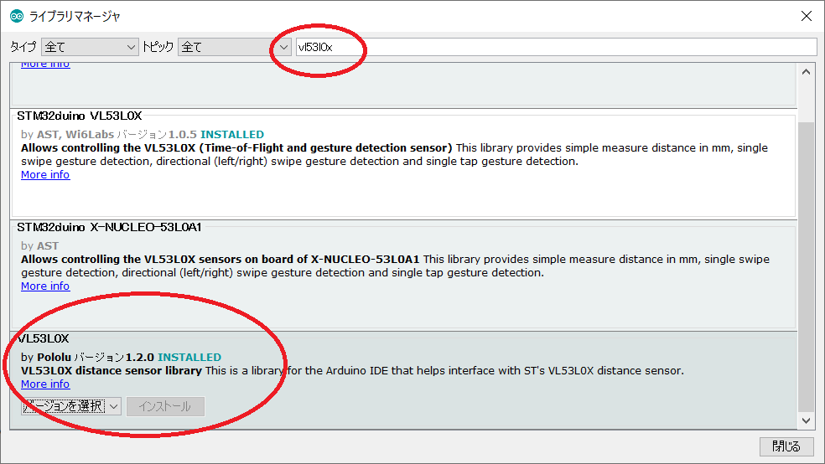
ソフトウェアの準備２（ライブラリ）
・距離センサー VL53L0Xライブラリのインストール
・「スケッチ」>「ライブラリのインクルード」>「ライブラリを管理」を選択する。
・検索欄に「vl53l0x」と入力しVL50L0Xライブラリをインストールします。

Slide 8
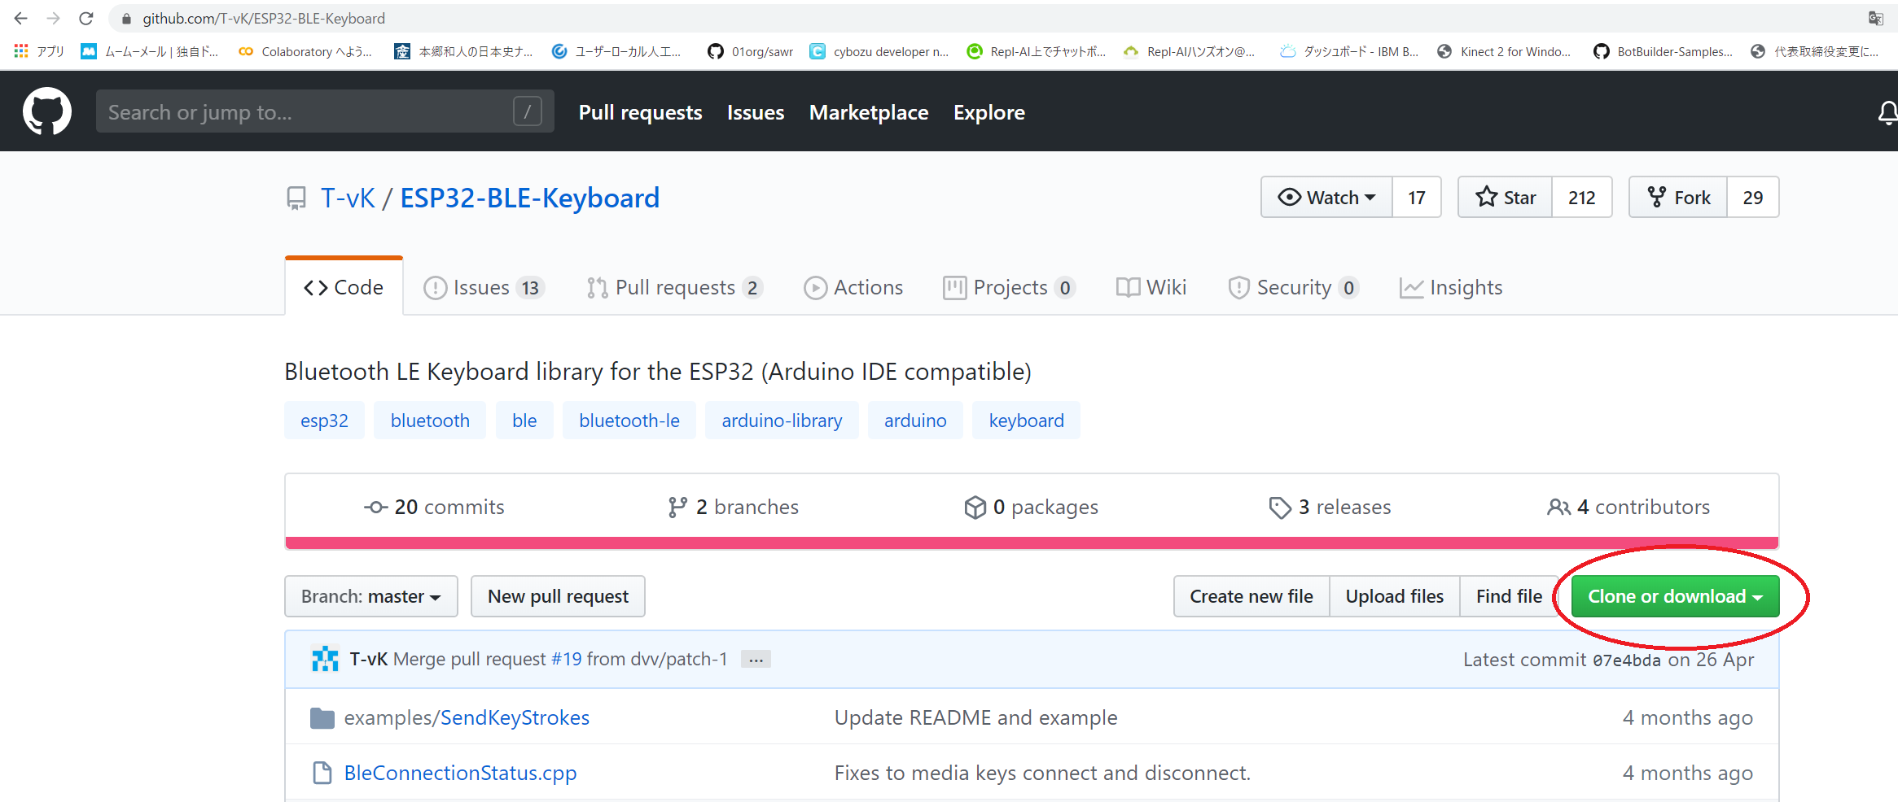
・BLE Keyboardライブラリのインストール
・次のリポジトリからzipファイルをダウンロードします。
https://github.com/T-vK/ESP32-BLE-Keyboard
・「スケッチ」>「ライブラリをインクルード」>「.ZIP形式のライブラリの インストール」を選択し、先ほどダウンロードしたファイルを選択して インストールを完了します。

Slide 9
・NFCライブラリのインストール
・次のリポジトリからzipファイルをダウンロードして、解凍します。 https://github.com/mkttanabe/NFC
・解凍したフォルダのうち「NFC-master」>「RCS620S」>「Arduino」 にある「lib」フォルダをArduinoライブラリフォルダ（C:\ユーザー\ (ユーザー名)\ドキュメント\Arduino\libraries）にコピーして 「RCS620S」とリネームします。
・コピーしたフォルダ内の「RCS620S.cpp」ファイルを編集します。 ・442行目、457行目、458行目、468行目、計4カ所の「Serial」を 「Serial1」に変更します。
・以上でサンプルの動作に必要なライブラリの準備ができました。

Slide 10
ソフトウェアの準備３ （プログラムの書き込み）
・次のリポジトリをzipファイルでダウンロードして、解凍してください。 https://github.com/linyixian/decode2020sample
・解凍したファルダ内にあるTimeCardフォルダをArduinoドキュメントフォルダ （C:\ユーザー\（ユーザー名）\ドキュメント\Arduino）にコピーします。
・ArduinoIDEから先ほどコピーしたファルダ内の「TimeCard.ino」ファイルを 開きます。
・ATOM MatrixがPCに接続できているのを確認し、プログラムを書き込みます。

Slide 11
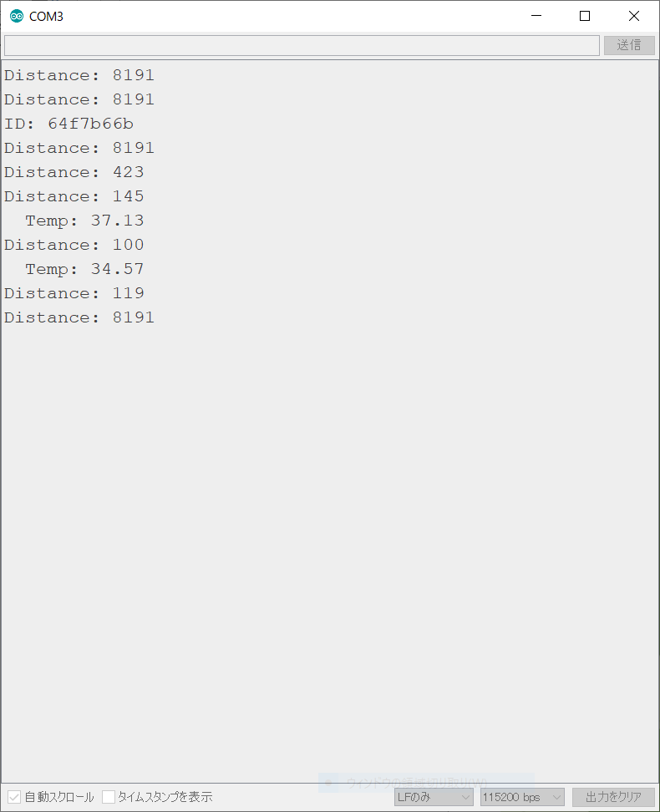
動作確認
・プログラムの書き込みが終わるとATOM Matrixはリセットがかかります。 ArduinoIDEのシリアルモニターを表示してからICカードをリーダーにかざすと カードのIDナンバーが表示されます。また、距離センサーの前に手もしくは 顔を近づけるとDistanceの値が小さくなり、距離によってLEDの色が変わります。 LEDが青色の時には温度もモニターに表示されます。

Slide 12
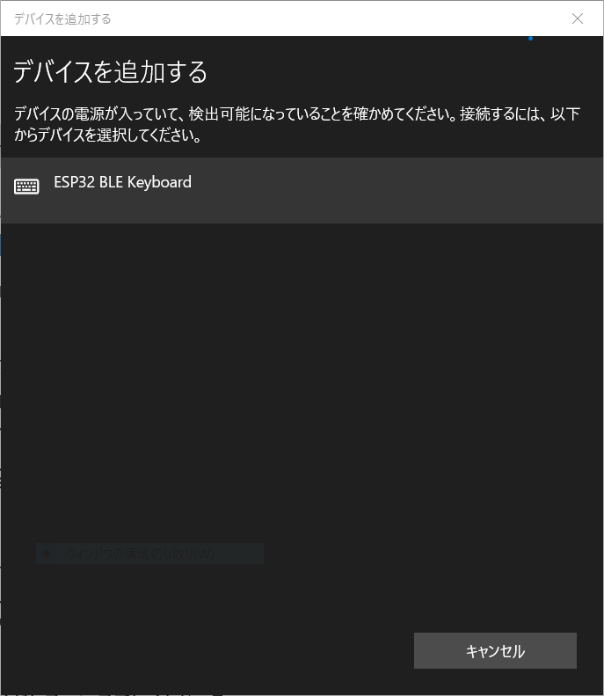
BLE Keyboardの登録
・プログラムを書き込んだATOM MatrixはBLE Keyboardとして端末に接続できます。
・端末でBluetoothデバイスの追加をすると「ESP32 BLE Keyboard」が 見つかるので接続します。
・これでATOM Matrixからのデータはキー入力として端末に届くようになります。

Slide 13
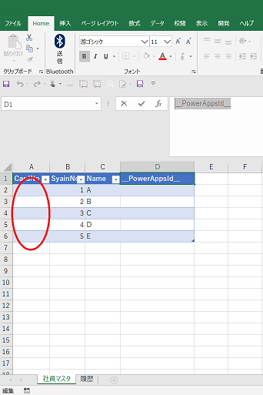
PowerAppsアプリの準備
・解凍したサンプルフォルダ内の「タイムカード.xlsx」をご自分の OneDrive等に保存します。このファイルはデータソースとして 利用します。
・コピーしたファイルを開き「社員マスタ」シートを選択します。
・A列にはIDカード番号を記録します。A2セルに移動後にカードを読み取ると カード番号が入力されます。必要な分だけカードを読み取って下さい。 ・SyainNo列の入力は任意です。Name列はご自由に入力してください。 ・ __PowerAppsId__列はPowerAppsで自動的に記録されるので空白のままに しておきます。
・入力が終わったら保存して閉じておきましょう。開いたままではデータが 記録されません。

Slide 14
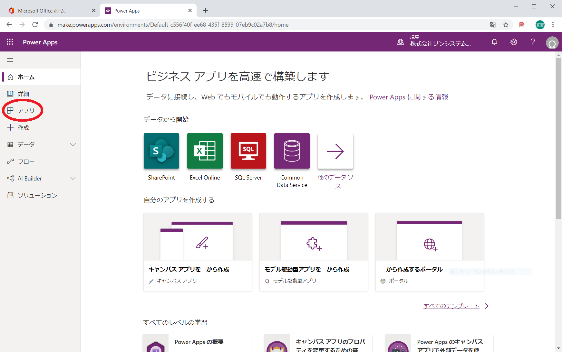
タイムカードアプリ
・Power Apps サイトにログインします。 ・左側のアプリメニューをクリックします。

Slide 15
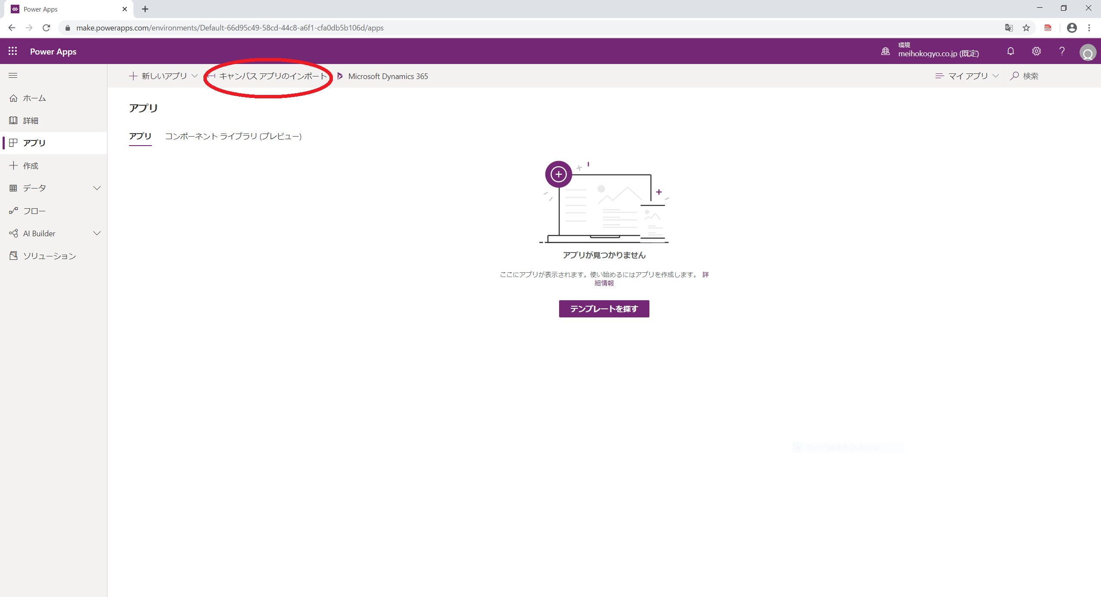
・「キャンバスアプリのインポート」をクリックします。

Slide 16
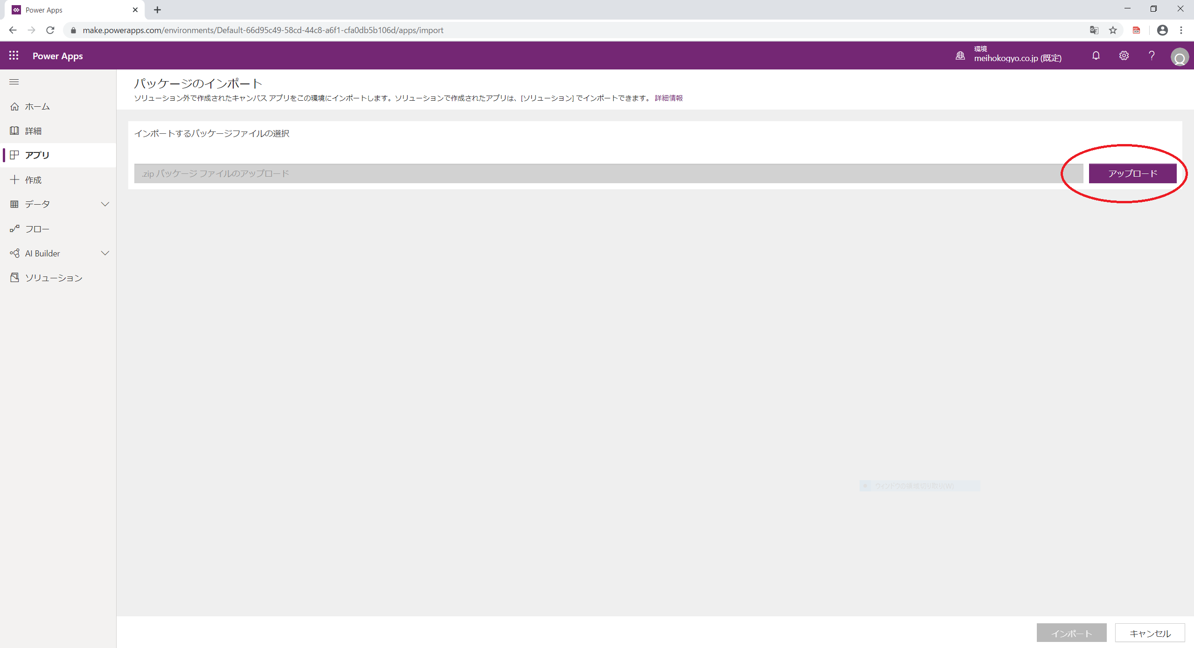
・アップロードをクリックして、解凍したサンプルフォルダ内の
「タイムカード_20200609.zip」を選択してアップロードします。

Slide 17
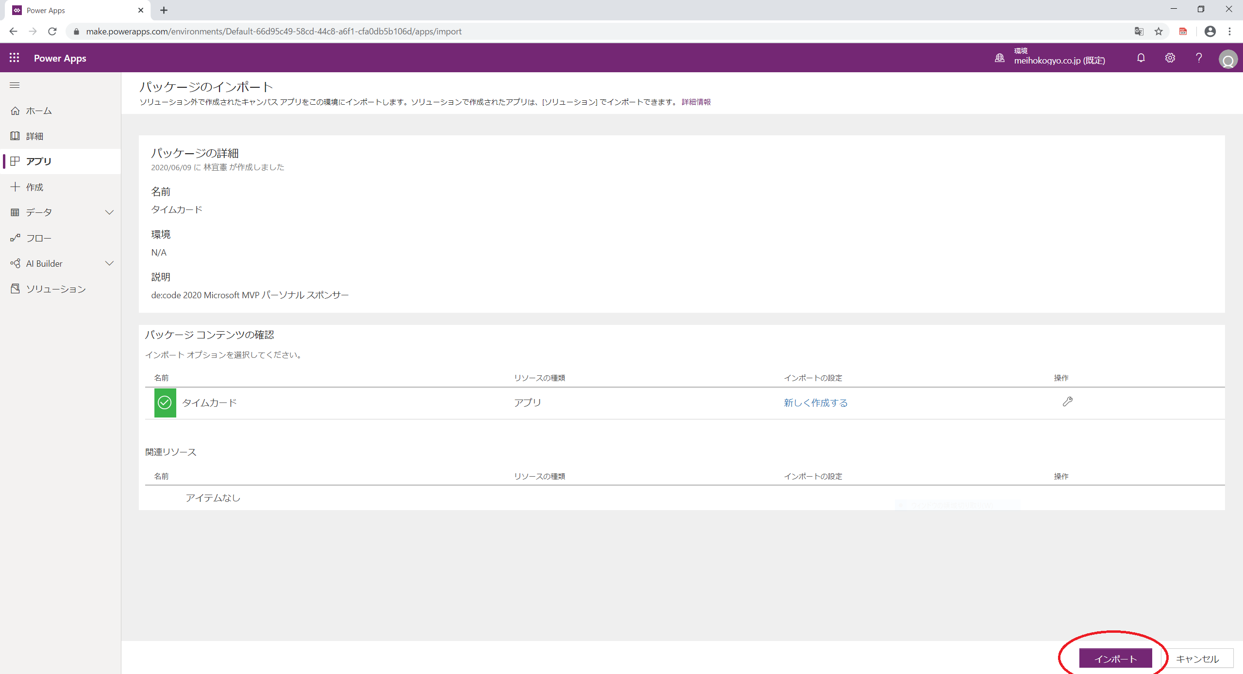
・正常にアップロードが出来たら「インポート」をクリックします。

Slide 18
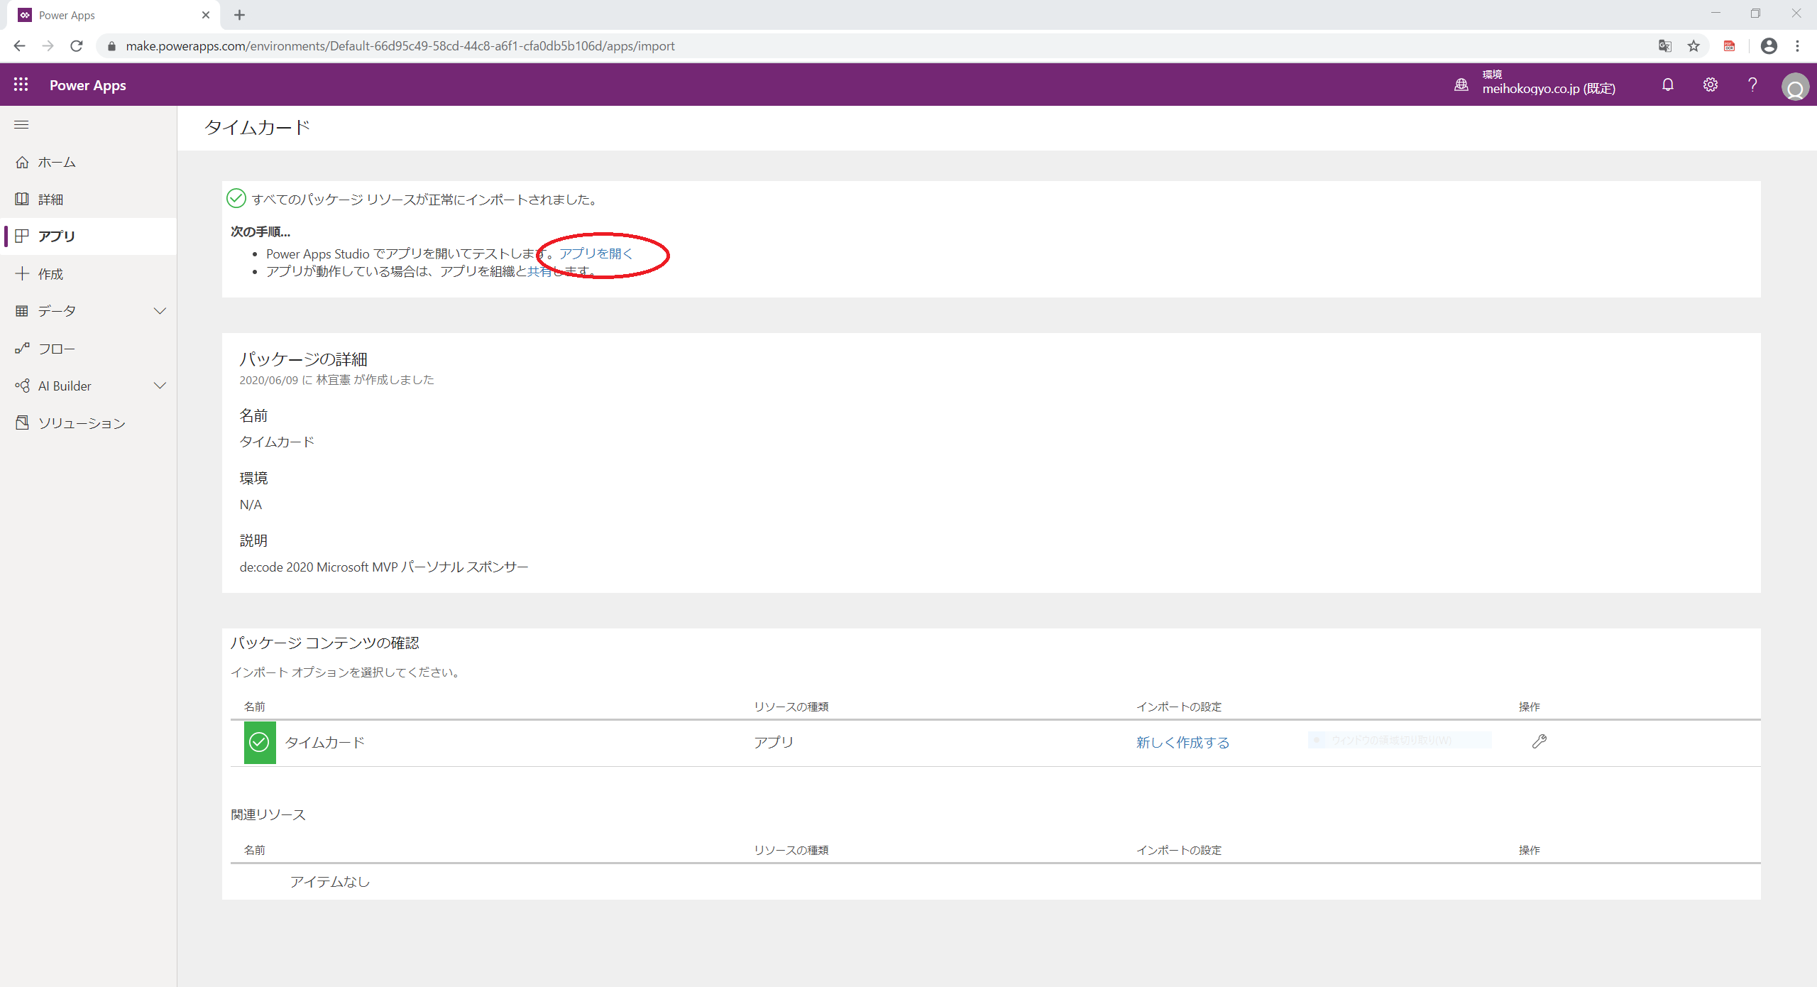
・正常にインポートが完了したらアプリを編集することができるようになります。

Slide 19
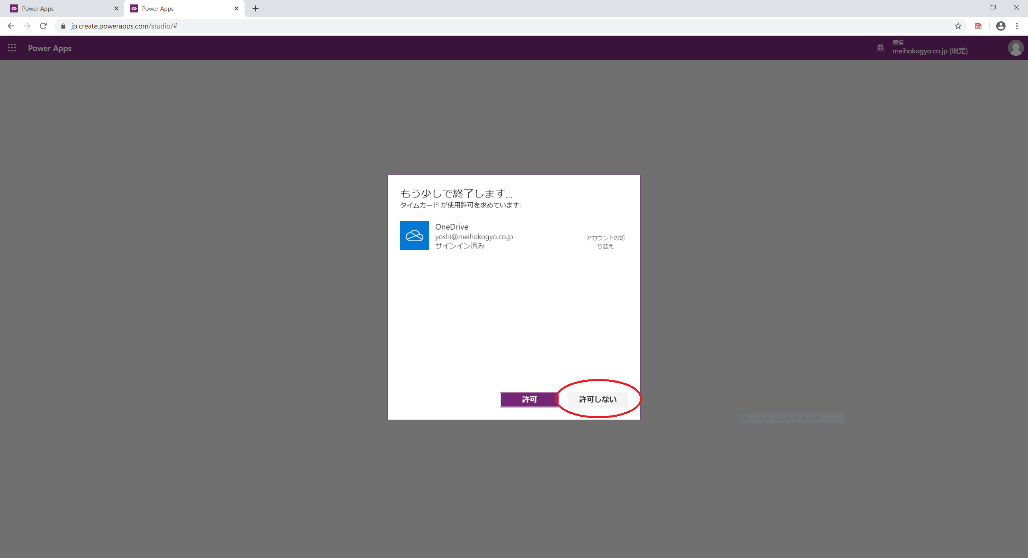
・アプリを開くとデータソースの接続を確認しますが、 ここでは一旦「許可しない」を選択してください。

Slide 20
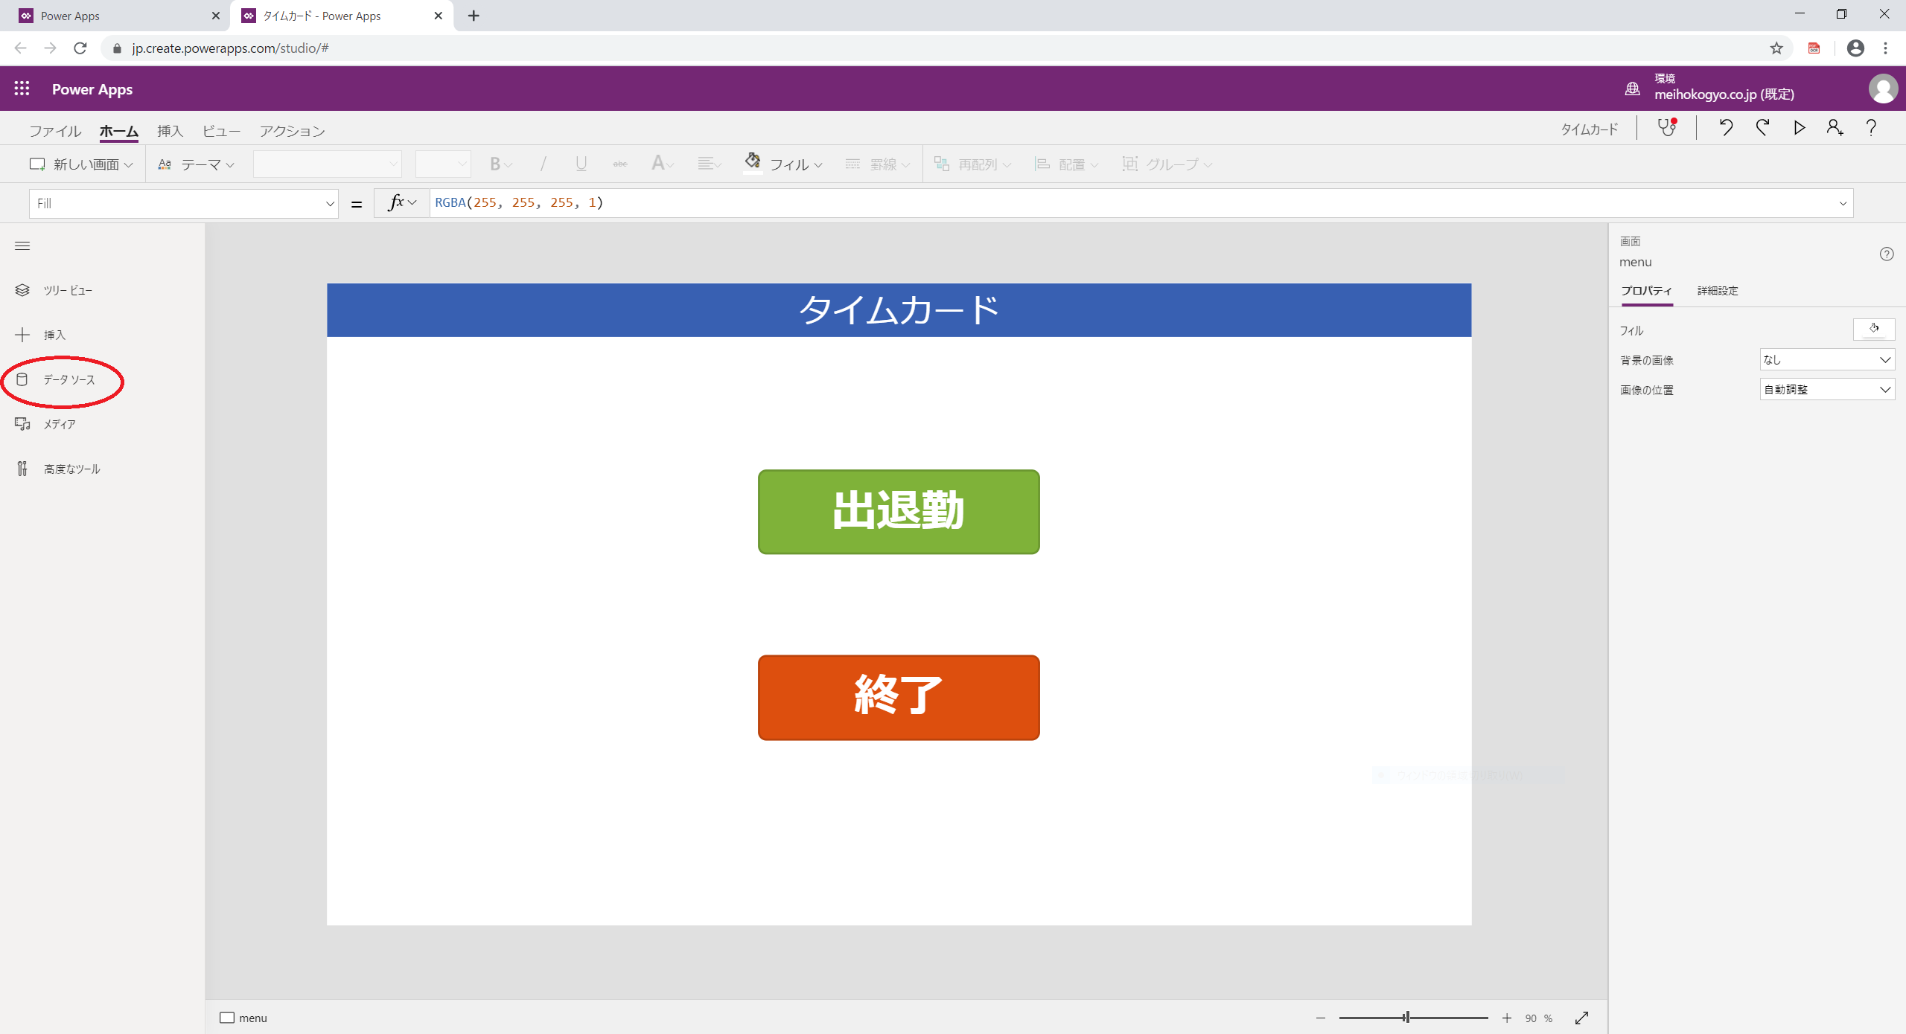
・編集画面になりましたら、左側の「データソース」を選択します。

Slide 21
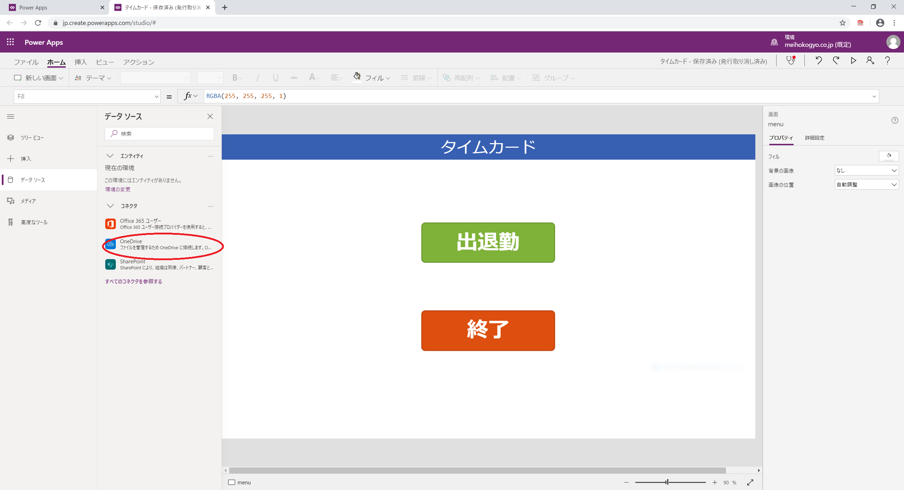
・データファイル（xlsxファイル）を配置したコネクタを選択します。

Slide 22
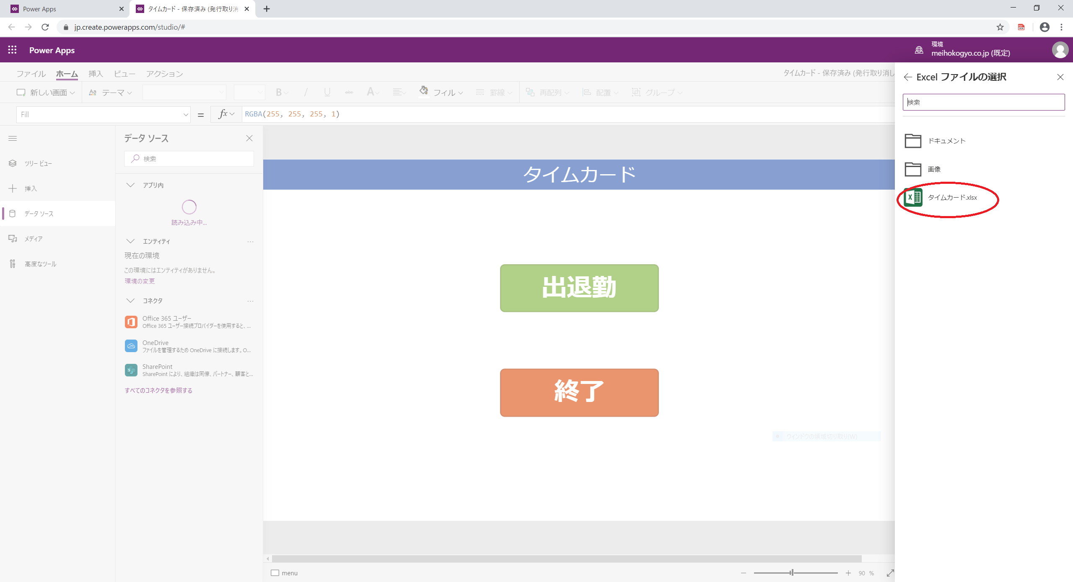
・Excelファイルの選択で「タイムカード.xlsx」を選びます。

Slide 23
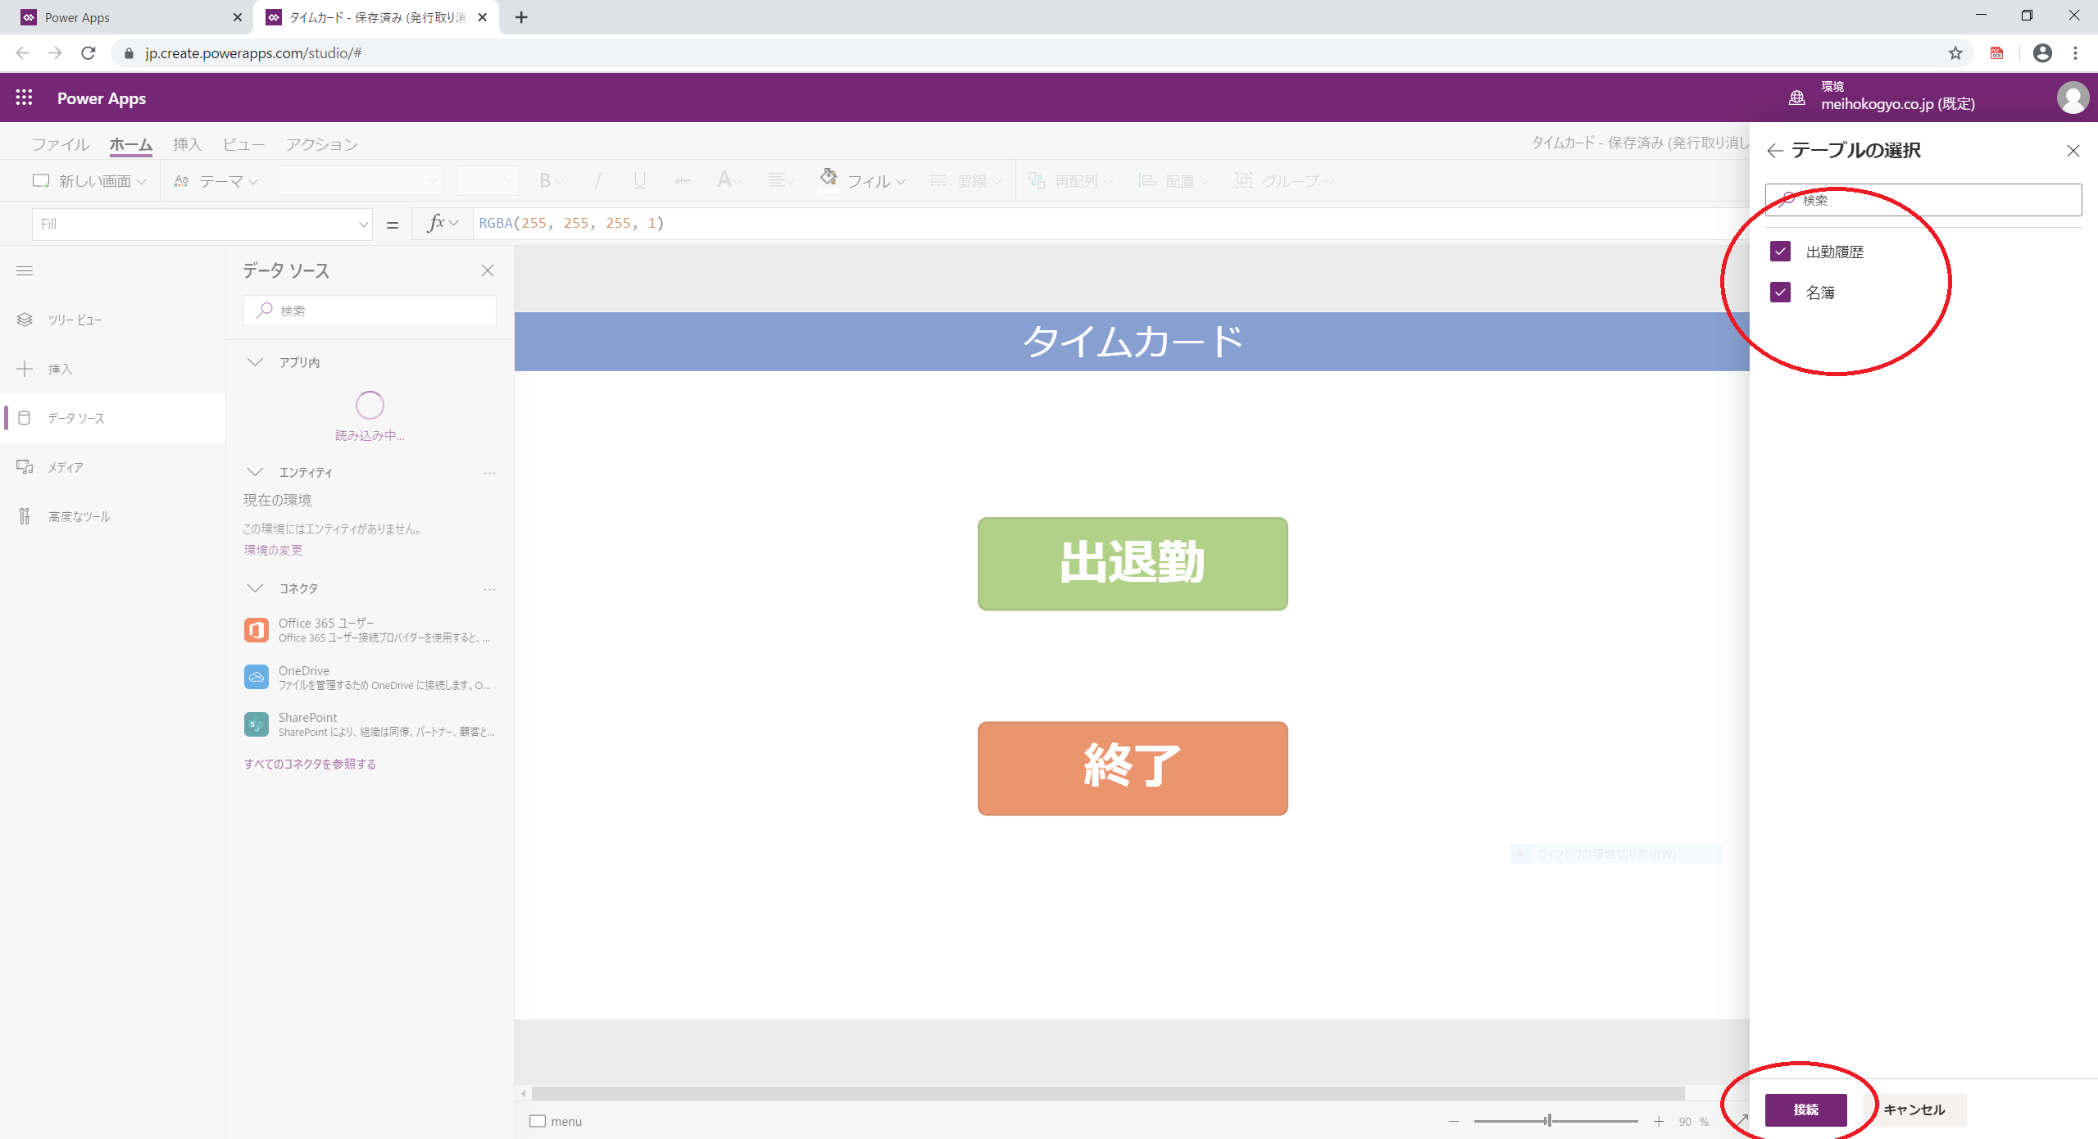
・テーブルの選択で表示された「出勤履歴」、「名簿」の2つを選択して、 接続ボタンをクリックします。
・以上でタイムカードアプリの設定は完了しました。

Slide 24
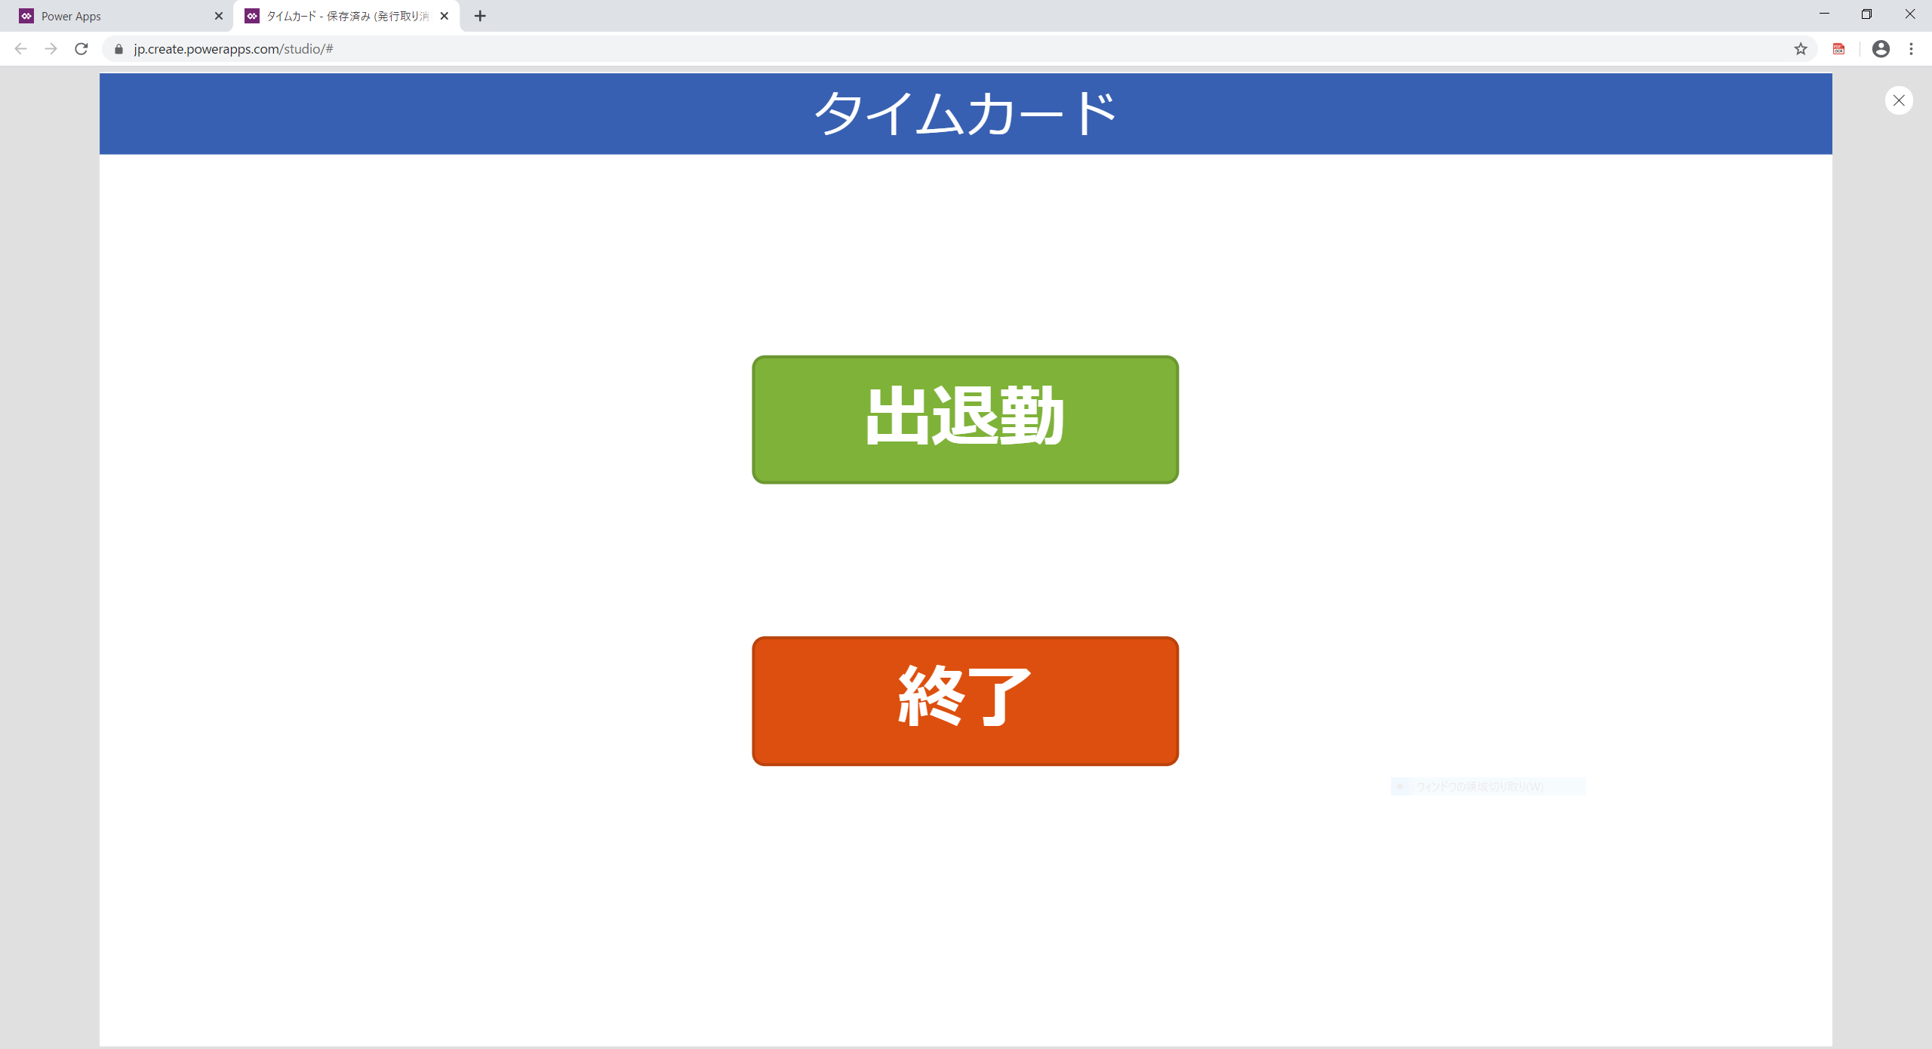
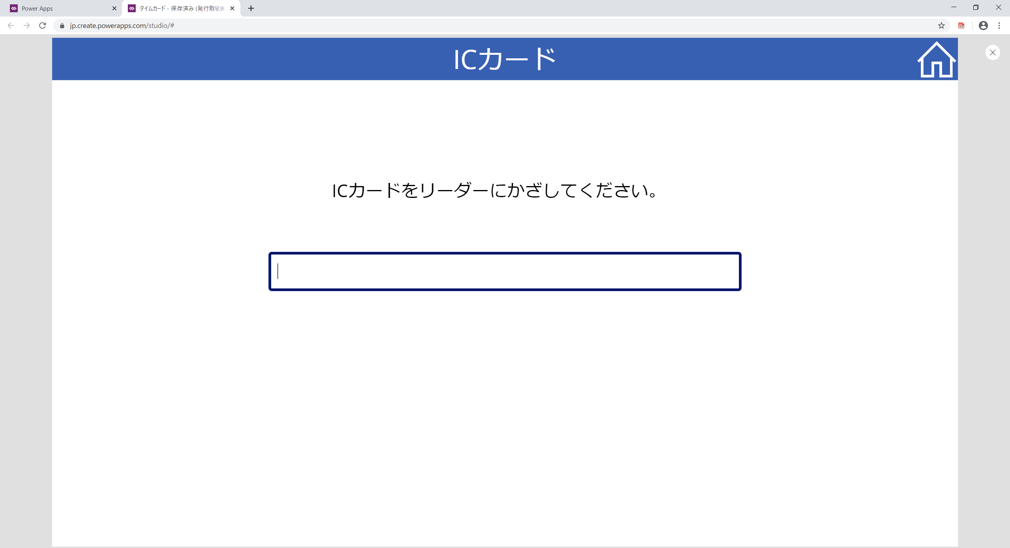
タイムカードアプリの説明
・起動画面
・ICカード読み取り画面

Slide 25
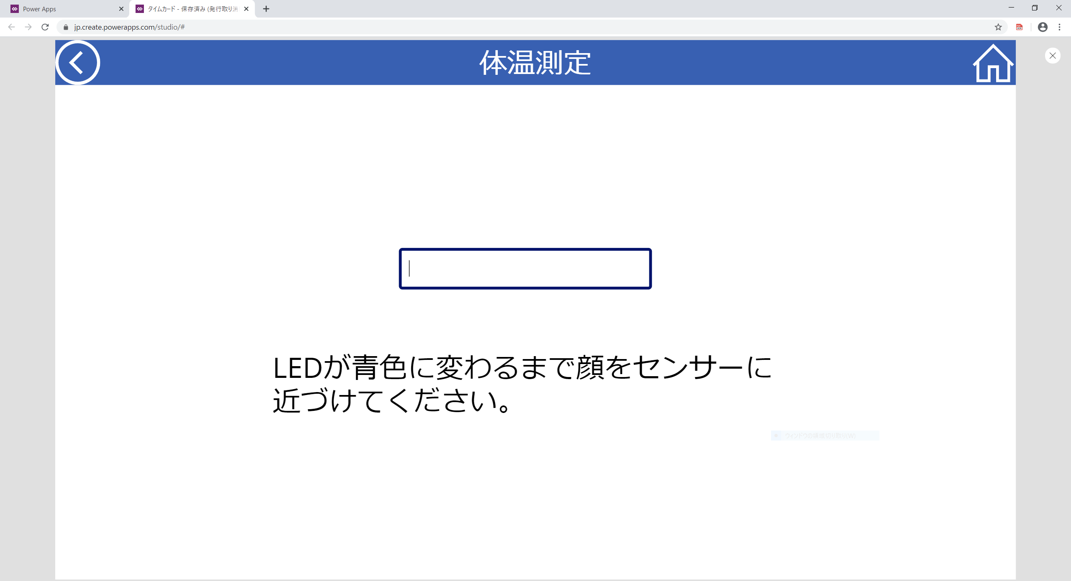
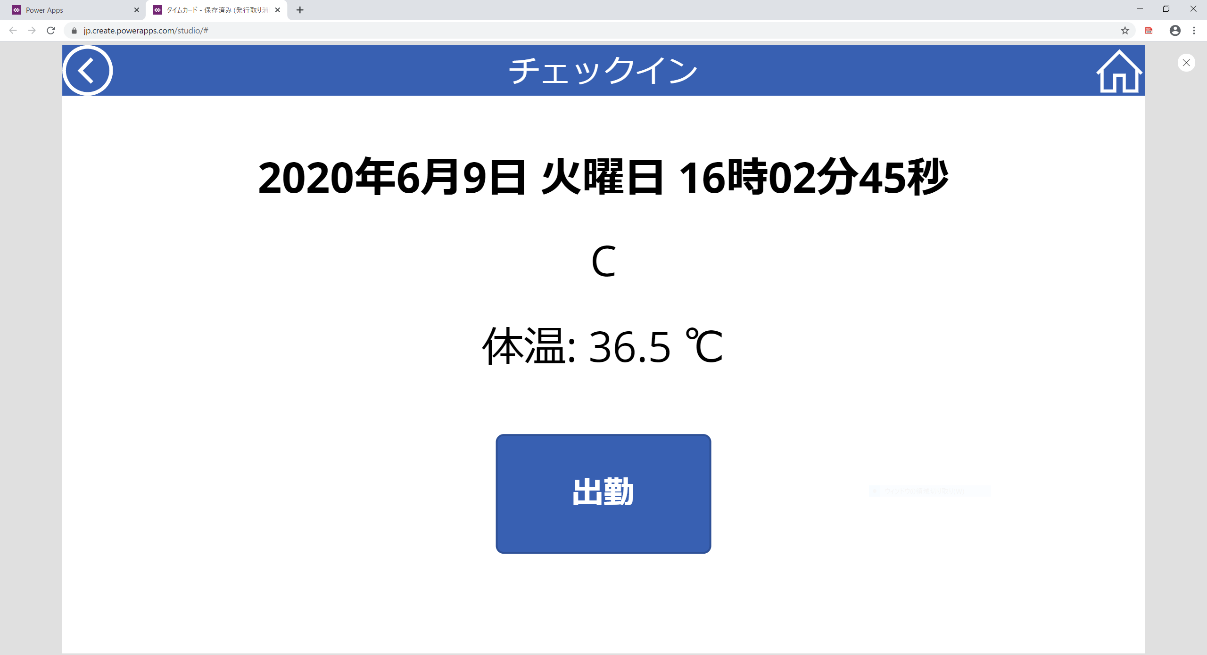
・体温測定画面
・チェックイン画面
・チェックイン完了後はICカード読み取り画面に戻ります。

Slide 26
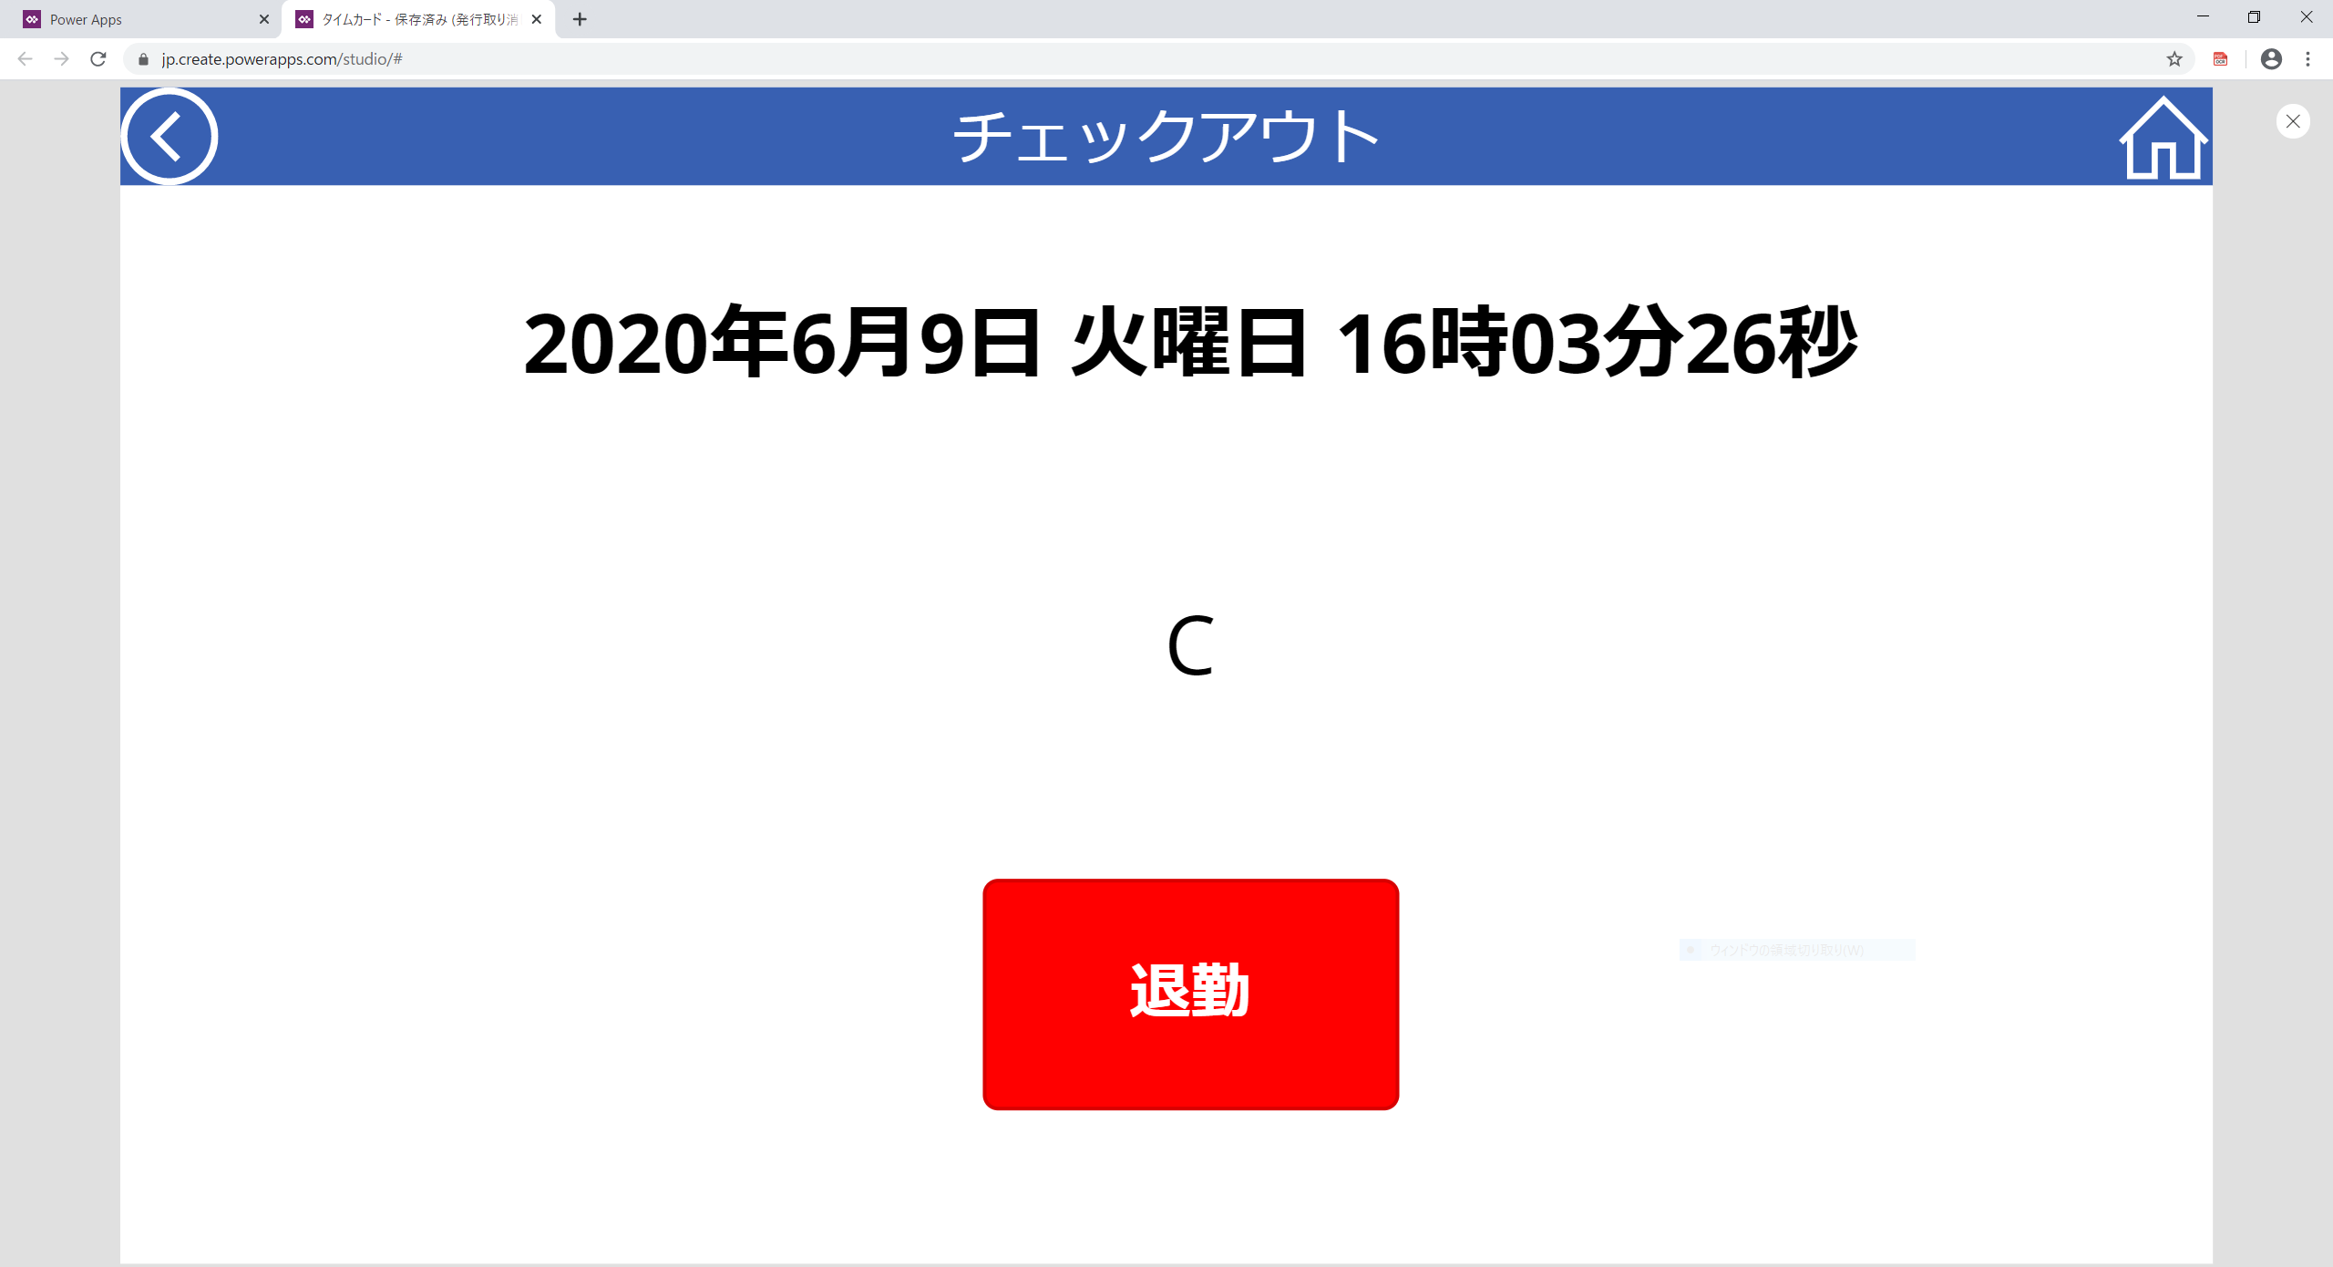
・チェックアウト画面
・チェックアウト後は再びICカード読み取り画面に戻ります。

Slide 27
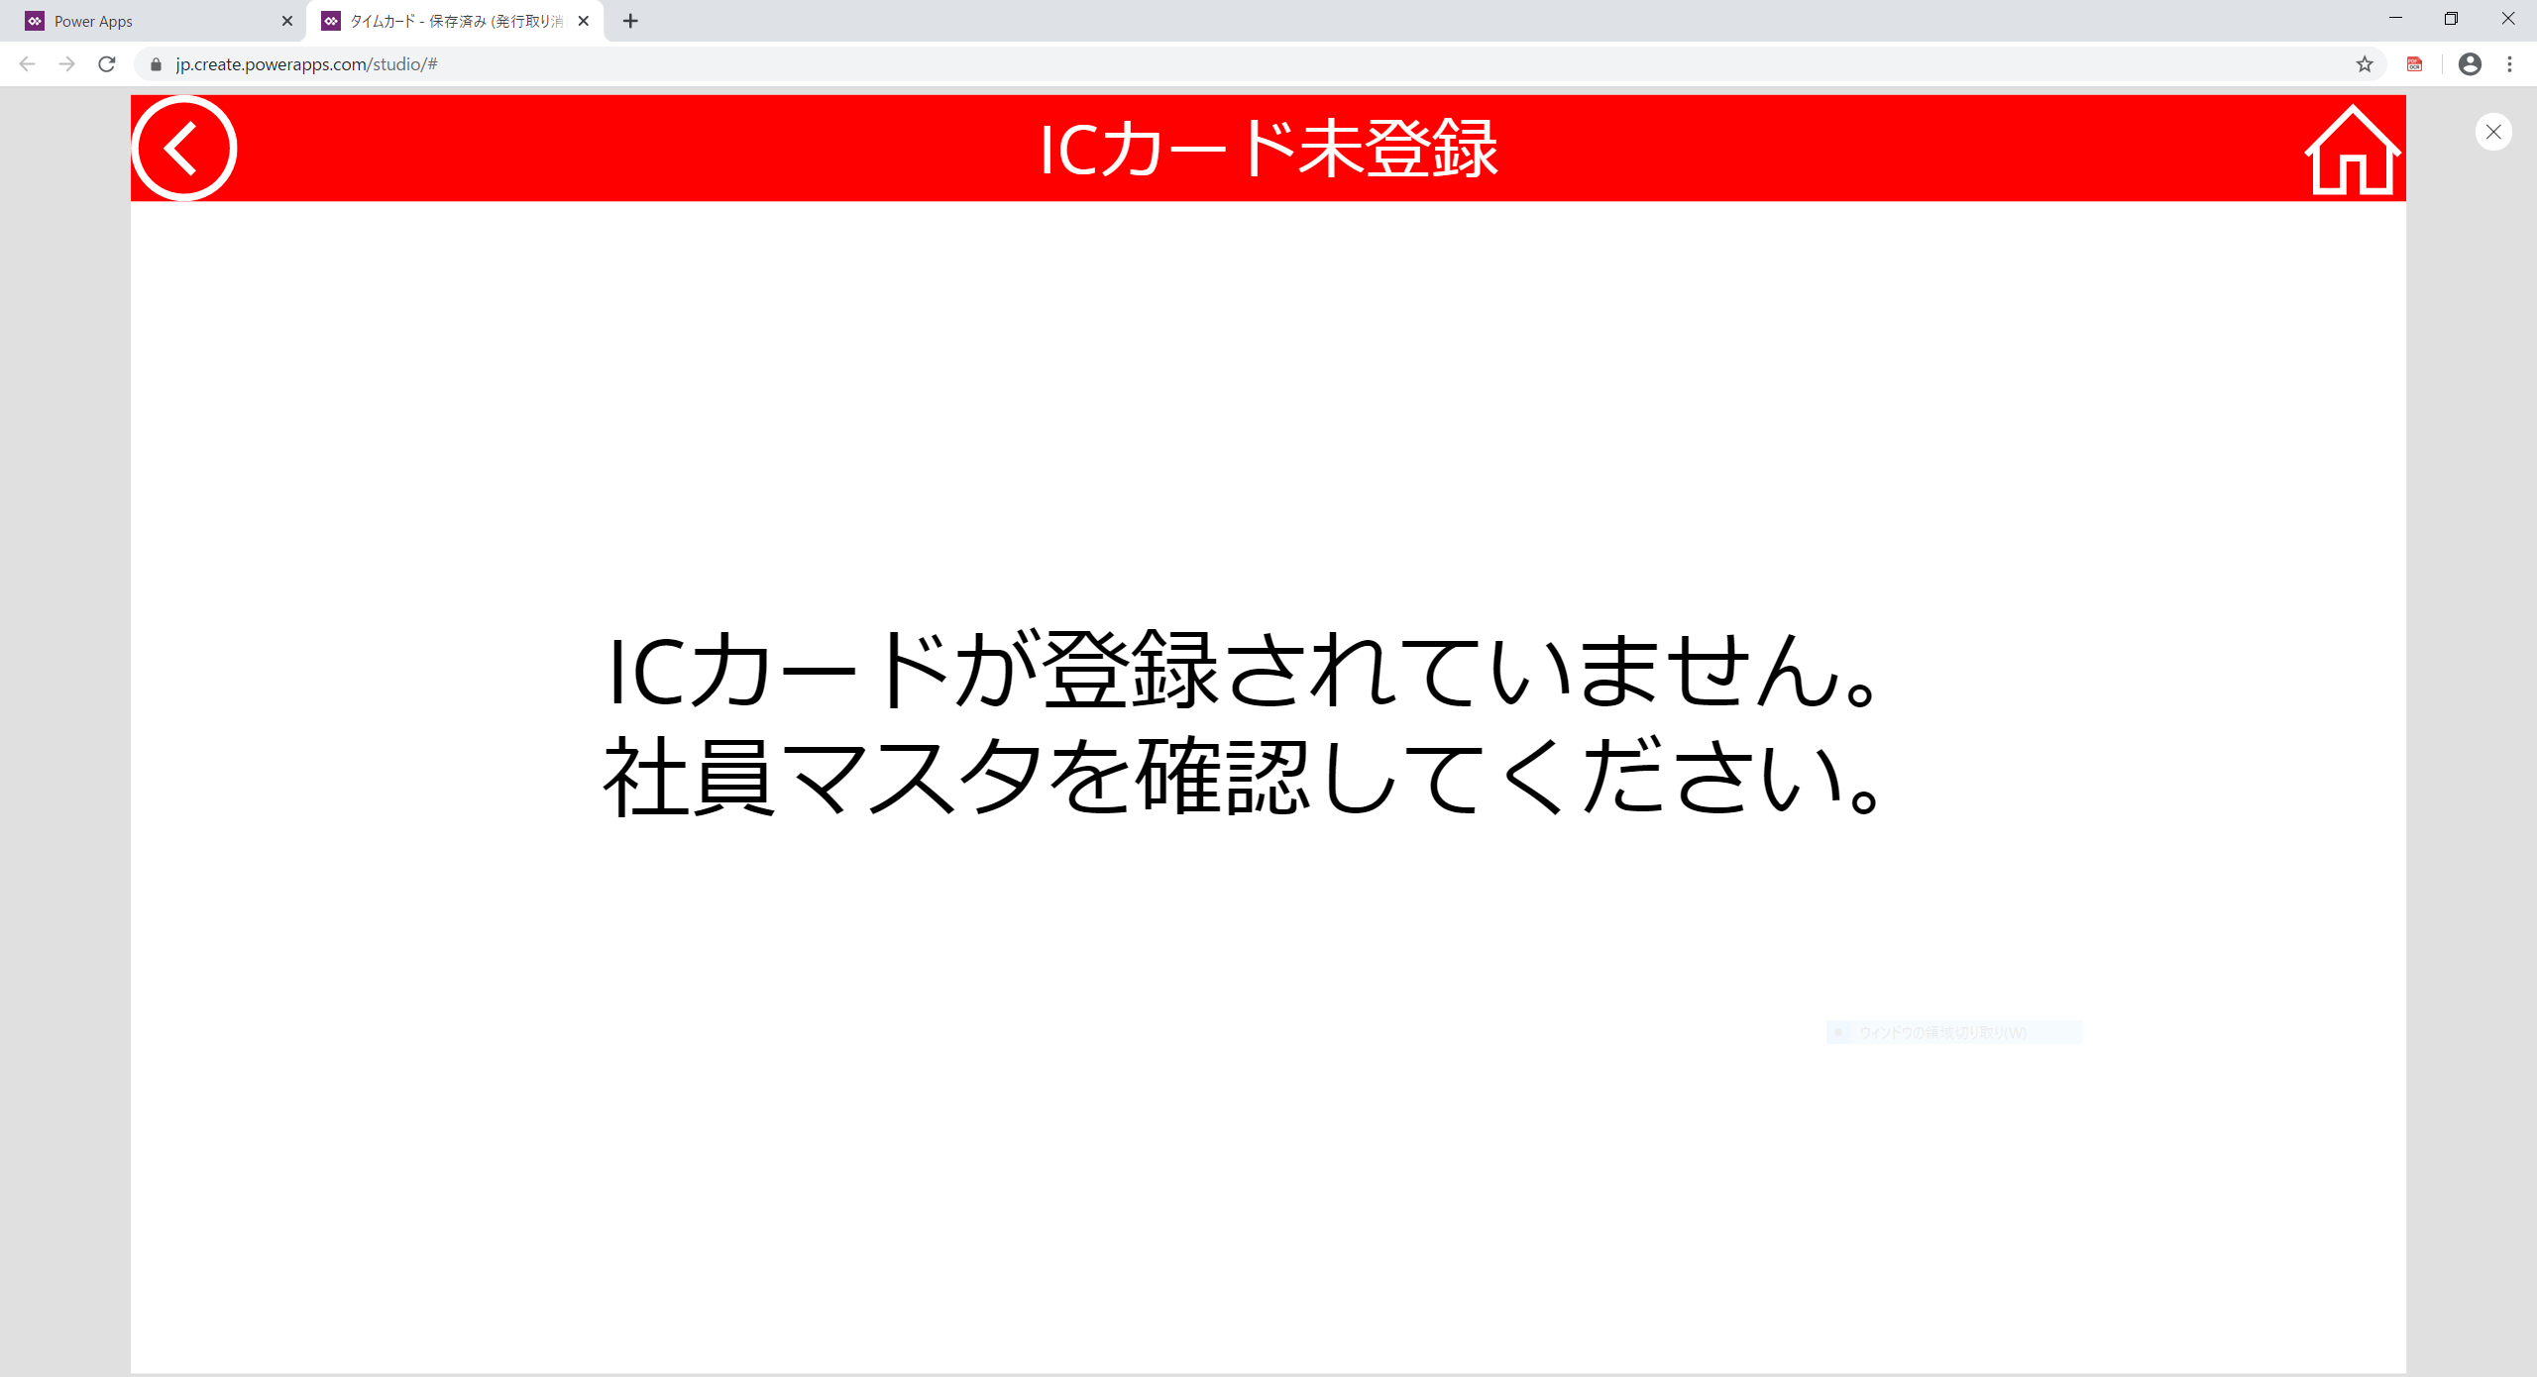
・ICカード未登録画面 登録されていないカードを読み込むと次の画面が表示されます。 一度名簿テーブルを確認してください。

Slide 28
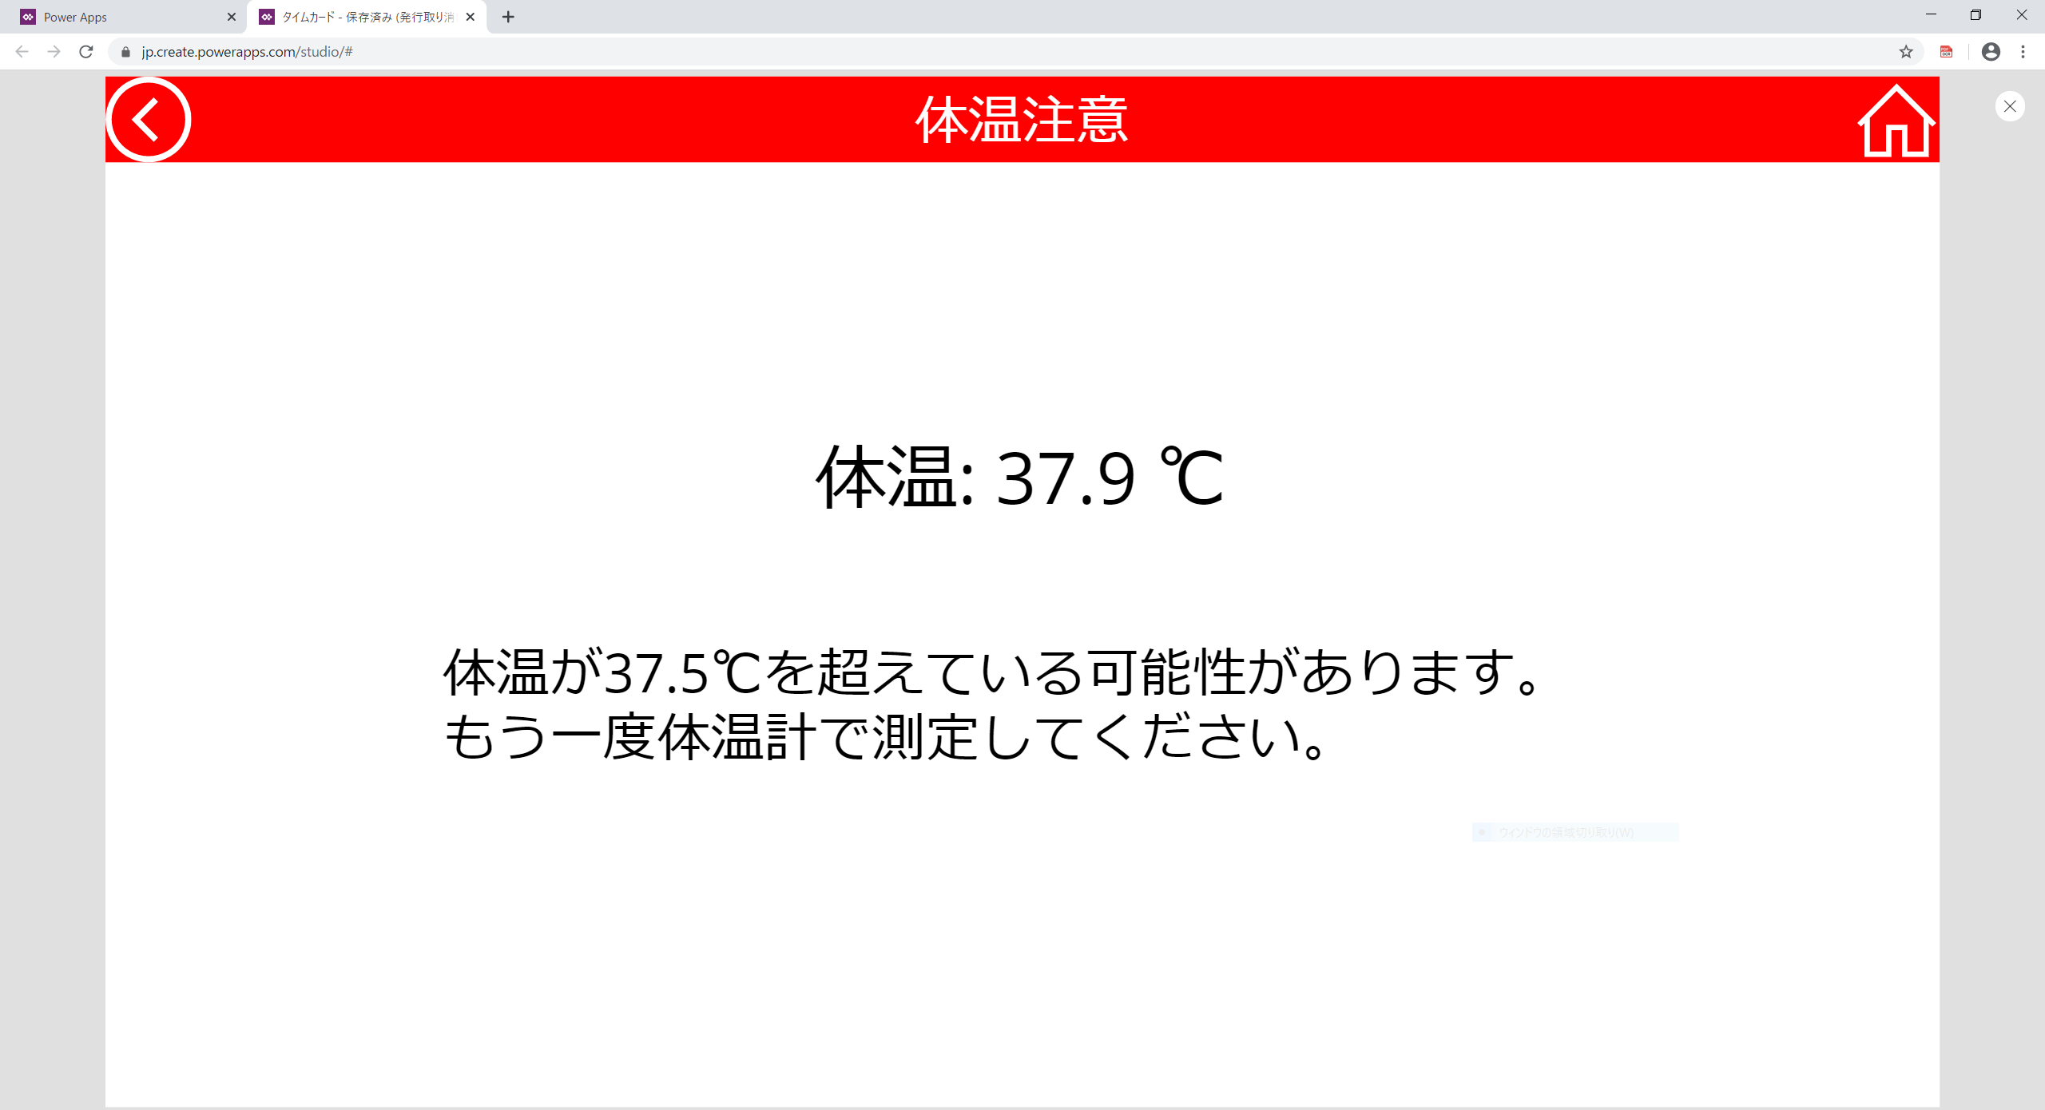
・体温注意画面 体温が一定温度以上で検出されたときに注意表示されます。

Slide 29
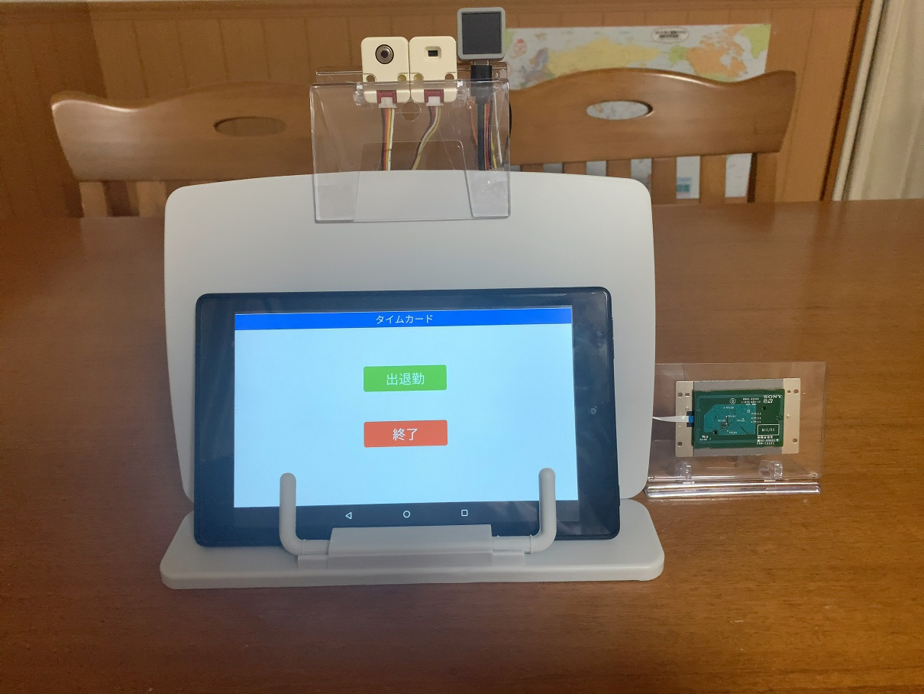
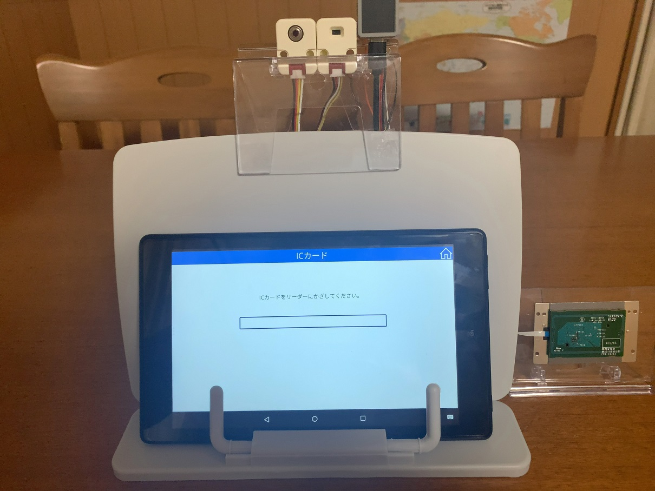
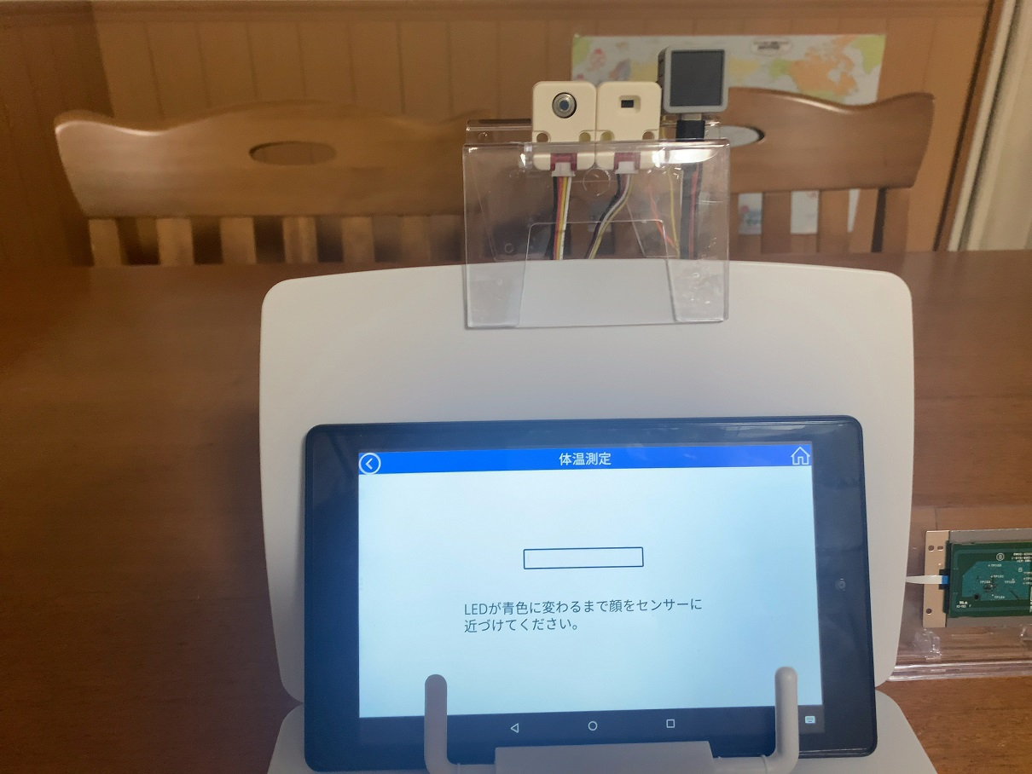
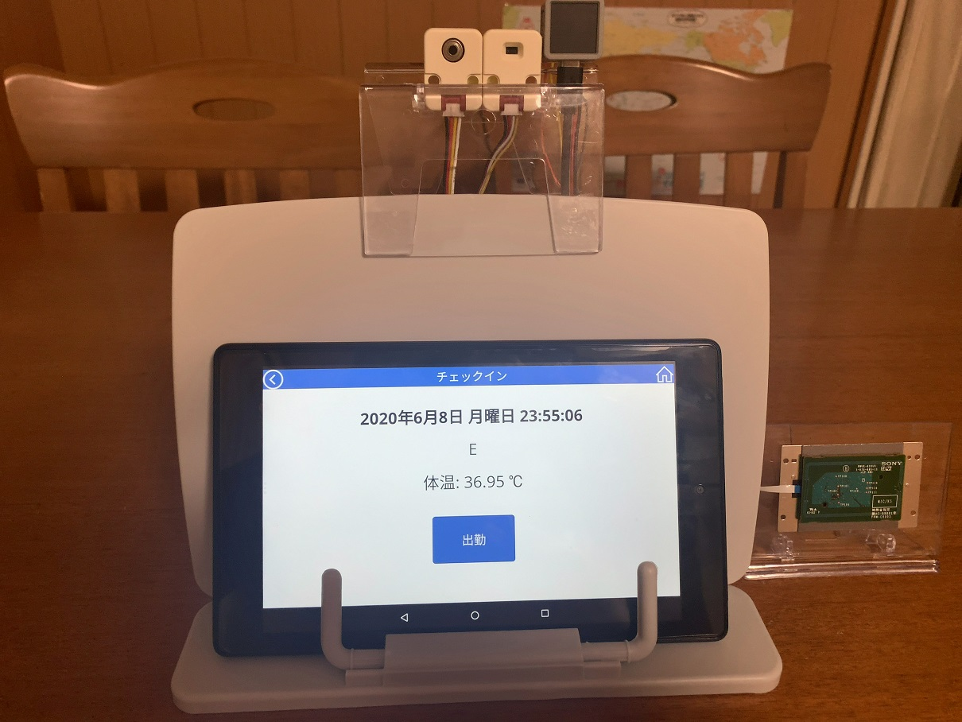
Android端末を使ってこのような感じのシステムにしてみました。

Slide 30
最後に
このサンプルを作るきっかけはNFCリーダーを利用したシステムの開発を検討したことでした。
今構想しているのは工場内での作業報告システムなのですが、工場内ではなるべく簡単な操作で作業報告ができるようにシステムを検討する必要がありました。 シンプルなUIを作るにはPowerAppsが最適ですが、ハードウェアとの連携には工夫が必要です。
今回はNFCリーダーと非接触温度センサーを入力デバイスとして利用するためにマイコンボードを使いました。
PowerAppsでハードウェアを利用する参考になれば幸いです。

